Slide 1
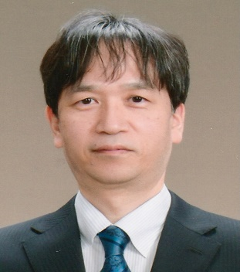
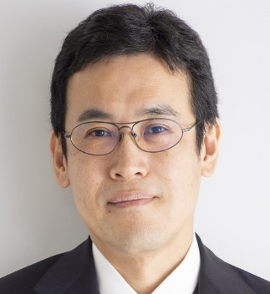
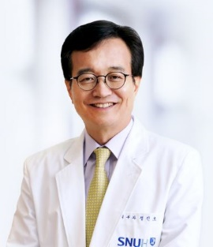
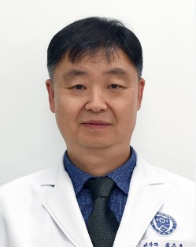
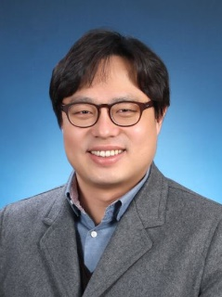
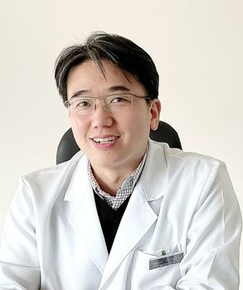

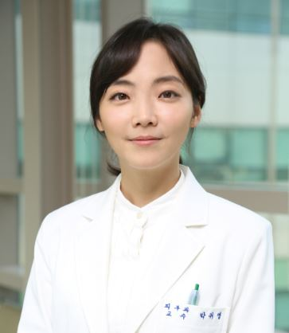
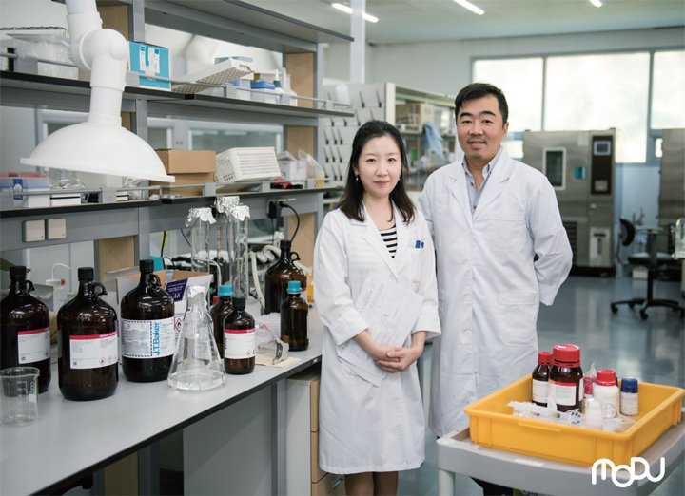
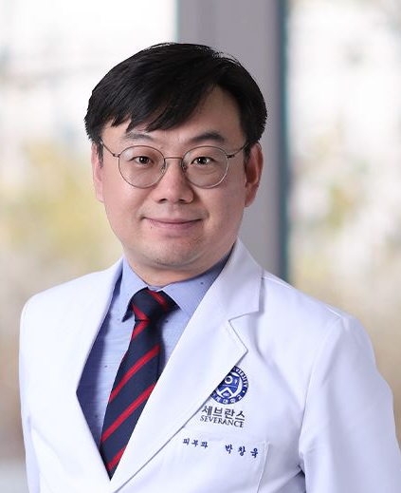
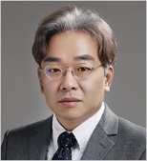
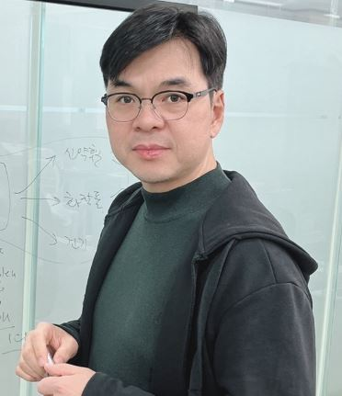
2023 한국피부장벽학회 제 29차 학술대회
시간: 2023년 10월 20일 (금) 오전 9시
장소: 세종대학교 대양AI센터 12층 대양 AI홀
Invited lecture
Akio Kihara
Hokkaido University, Japan
Akiharu Kubo
Kobe University, Japan
Sessions
Revolutionizing Skin Barrier Enhancement: A New Approach
정진호
서울의대
최응호
연세원주의대
손기훈
고려의대
Exploring the Intersection of Skin Type and Skin Barrier
백지훈
더마프로
고은비
아모레퍼시픽
박귀영
중앙의대
윤옥경
대한화장품산업연구원
Microbiome: Foe or Ally in Skin Barrier Function?
박창욱
연세의대
이동우
연세대
New insights from the 2023 GRC
정세규
인코스팜

